Slide 1
РОУД-ШОУ ОБЪЕКТОВ ROAD SHOW
Чайковский городской округ

Slide 2
Что это? Зачем
Роуд-шоу объектов – это серия встреч с субъектами малого и среднего предпринимательства и самозанятыми гражданами – потенциальными арендаторами муниципального имущества
С целью презентования муниципального имущества и получения новых арендаторов, представителям бизнеса узнать об условиях конкретного имущества и обменяться контактами

Slide 3
Преимущества работы с органами местного самоуправления
Аренда на длительный срок (5 и более лет)
Предоставление имущества в соответствии со ст.17.1 федерального закона о защите конкуренции
Без посредников, напрямую у собственника
Возможность выкупа имущества, в случаях установленных законом

Slide 4
Порядок оказания имущественной поддержки
Требования к предпринимателям
отнесение к субъектам МСП (единый реестр субъектов МСП) или регистрация в качестве самозанятого гражданина
Сроки предоставления имущества в аренду
от 1 до 2 месяцев
Дополнительные возможности
Наряду с имущественной поддержкой могут быть предоставлены меры финансовой, консультационной и иной запрашиваемой поддержки

Slide 5
Информационные ресурсы
Информация по имущественной поддержке содержится на официальном сайте Чайковского городского округа: http://чайковскийрайон.рф/upravlenie-imushchestvom/imushchestvo/;
Torgi.gov.ru

Slide 6
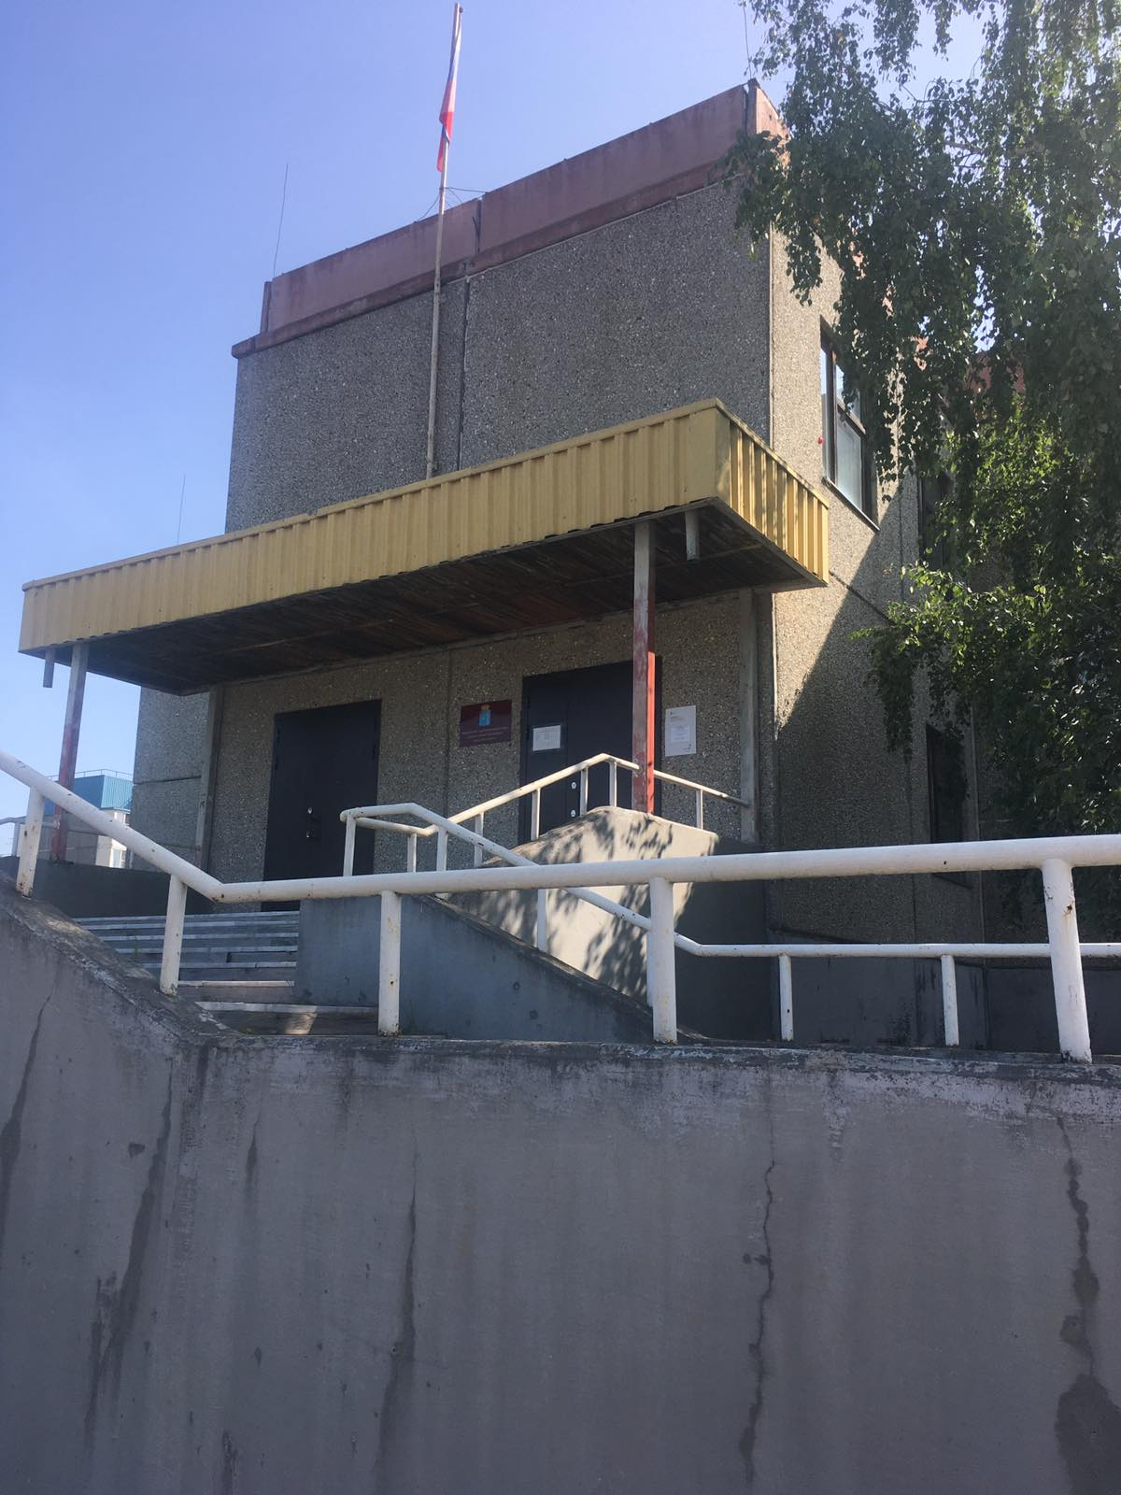
Предложения для субъектов МСП и самозанятых граждан
Пермский край, Чайковский городской округ, п. Марковский, д. 74
Этаж: 2 ;
Назначение: свободное;
Вход: совместно с территориальным отделом

Slide 7
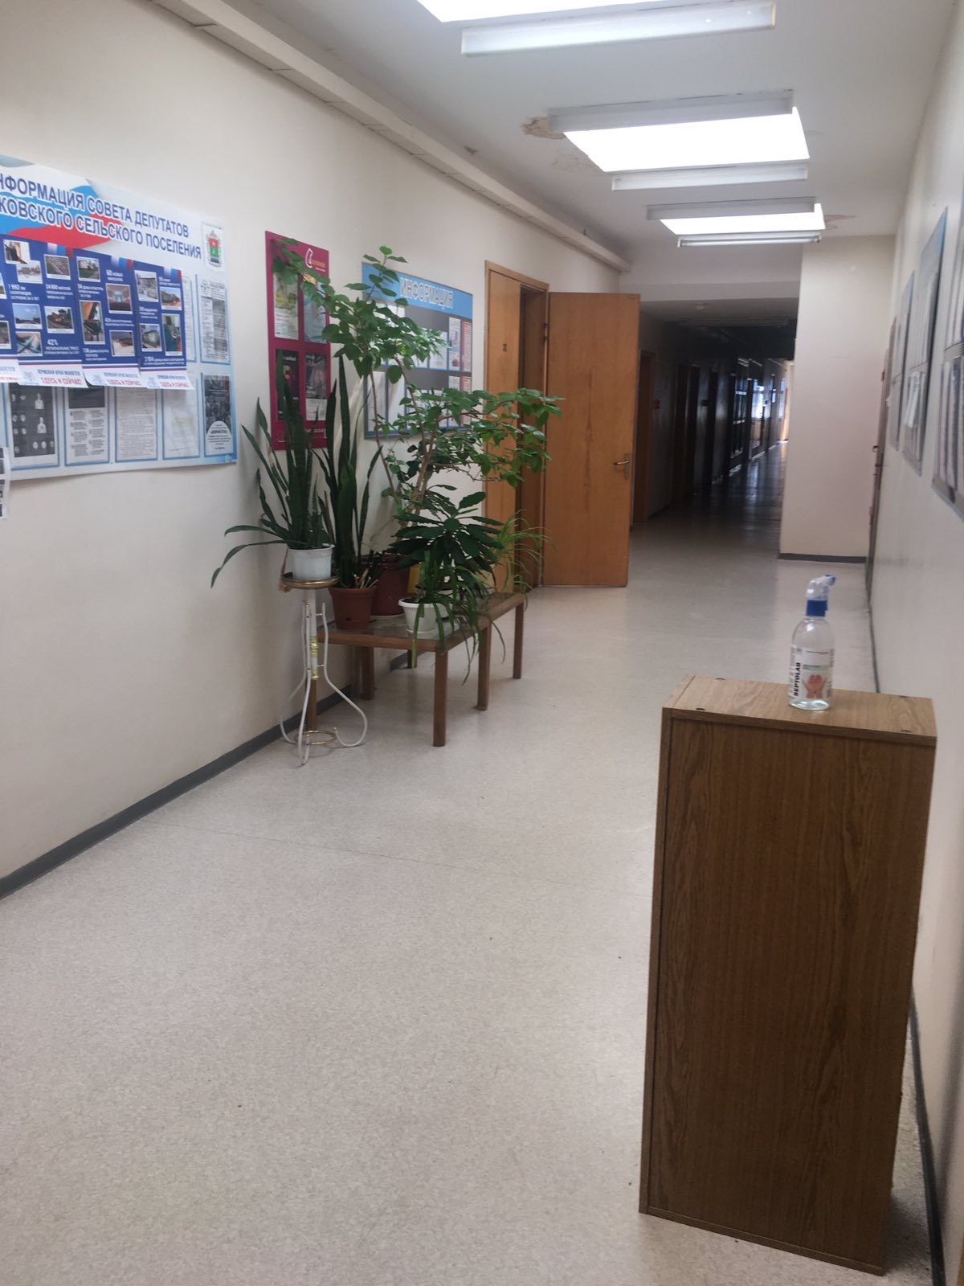
п.Марковский, д. 74 Ежемесячный платеж: 174, 43 руб. за кв.м.

Slide 8
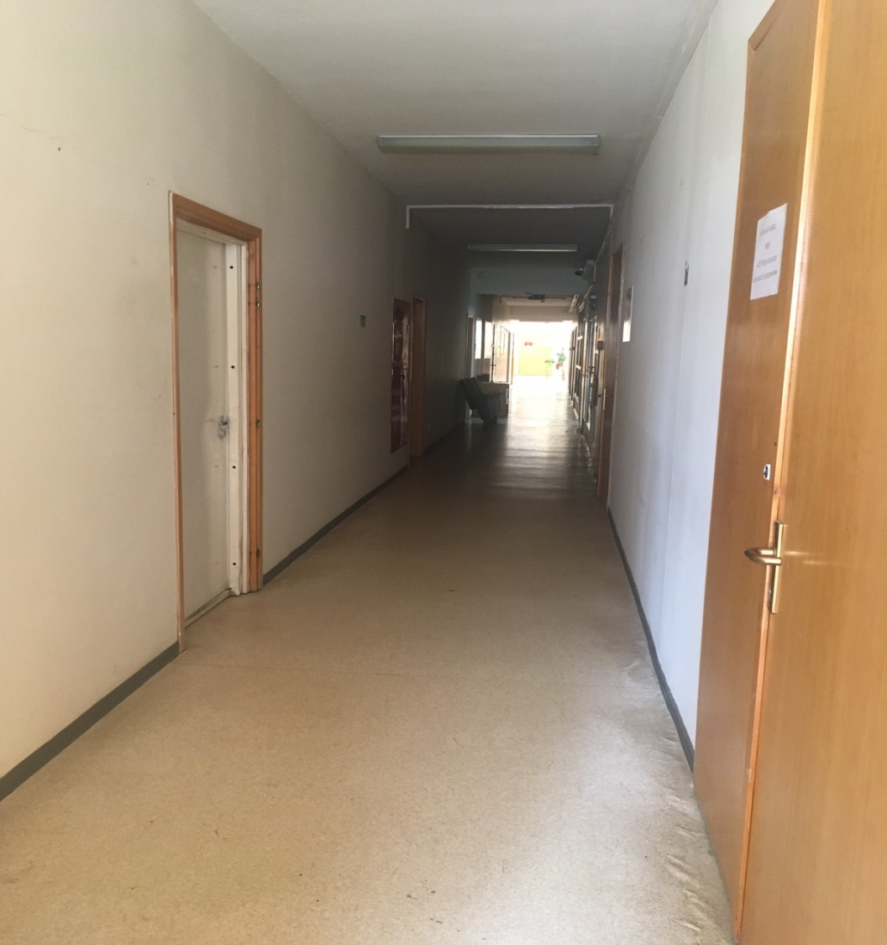
п.Марковский, д. 74 (22 объекта) Ежемесячный платеж: 174, 43 руб. за кв.м.

Slide 9
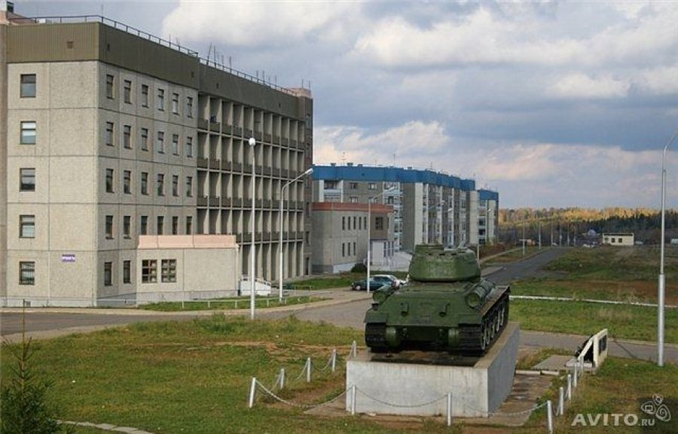
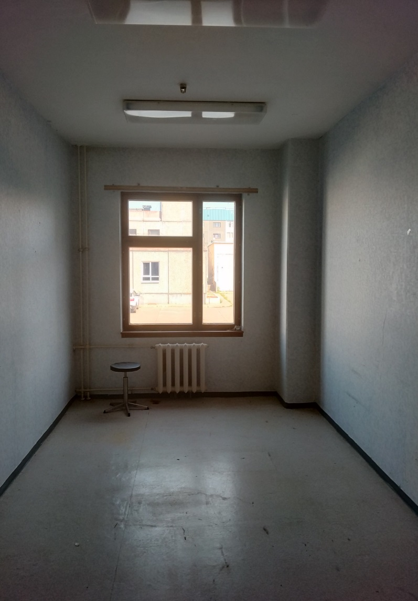
п.Марковский, д. 62 (15 объектов) Ежемесячный платеж: 173, 60 руб. за кв.м.

Slide 10
Контактные данные
Пермский край, г.Чайковский, ул.Ленина, 67/1
Отдел имущественных отношений администрации Чайковского округа – Модина Татьяна Владимировна
Тел. 8 (34241) 4 – 44 – 13
Адрес эл. почты: chaikkui2015@yandex.ru
Официальный сайт: http://чайковскийрайон.рф/upravlenie-imushchestvom/imushchestvo/

Slide 11
БЛАГОДАРИМ ЗА ВНИМАНИЕ !

